Slide 1
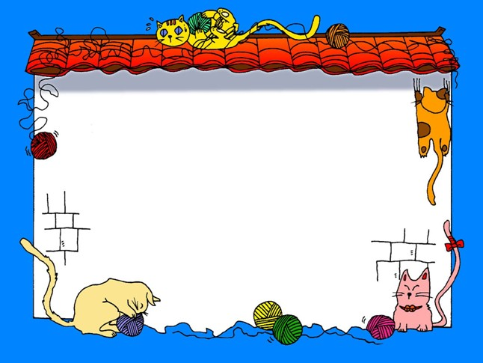
人教新课标二年级语文上册
黄山奇石

Slide 2

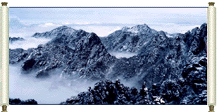
猴子观海
金鸡叫天都
仙人指路
仙桃石

Slide 3

边度边思考：
1.这篇课文共有几个自然段？
2.课文介绍了黄山的哪些景点？
3.在书上圈出生字，并借助拼音读准字音。

Slide 4
闻名中外的黄山风景区，在我国安徽省的南部。那里景色秀丽神奇，尤其是那些怪石，有趣极了。
闻名中外
安徽省的南部
景
色秀丽
怪
石

Slide 5

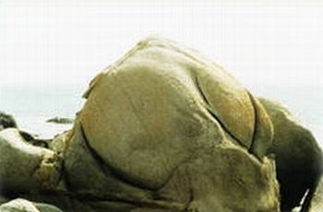
就说“仙桃石”吧，它好像从天山飞下来的一个大桃子，落在山顶的石盘上。
飞、落

Slide 6
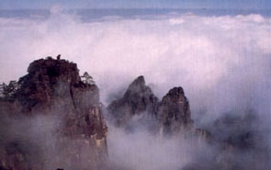

在一座陡峭的山峰上，有一只猴子。它两只胳膊抱着腿，一动不动地蹲在山头，望着翻滚的云海。这就是有趣的“猴子观海”。
猴子观海
仙人指路
金鸡叫天都
Home

Slide 7
在一座陡峭的山峰上，有一只猴子。它两只胳膊抱着腿，一动不动地蹲在山头，望着翻滚的云海。这就是有趣的“猴子观海”。

Slide 8
在一座陡峭的山峰上，有一只猴子。它两只胳膊抱着腿，一动不动地蹲在山头，望着翻滚的云海。这就是有趣的“猴子观海”。

Slide 9
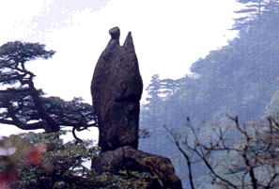
“仙人指路”就更有趣
了！远远望去，那巨石
真像一位仙人站在高高
的山峰上，伸着手臂指
向前方。
猴子观海
仙人指路
金鸡叫天都
Home

Slide 10
“仙人指路”就更有趣
了！远远望去，那巨石
真像一位仙人站在高高
的山峰上，伸着手臂指
向前方。
猴子观海
仙人指路
金鸡叫天都
Home

Slide 11
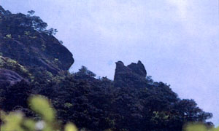
每当太阳升起，有座山峰上的几块巨石，就变成了一只金光闪闪的雄鸡。它伸着脖子，对着天都峰不住地鸣叫。不用说，这就是著名的“金鸡叫
天都”了。
猴子观海
金鸡叫天都
仙人指路
Home

Slide 12
每当太阳升起，有座山峰上的几块巨石，就变成了一只金光闪闪的雄鸡。它伸着脖子，对着天都峰不住地啼叫。不用说，这就是著名的“金鸡叫天都”了。

Slide 13
每当太阳升起，有座山峰上的几块巨石，就变成了一只金光闪闪的雄鸡。它伸着脖子，对着天都峰不住地啼叫。不用说，这就是著名的“金鸡叫天都”了。

Slide 14
黄山的奇石还有很多，
像“ ”、“ ”、
“ ”等等。那些叫
不出名字的奇形怪状的岩石，
正等你去给它们起名字呢
天狗望月
狮子抢球
仙女弹琴

Slide 15
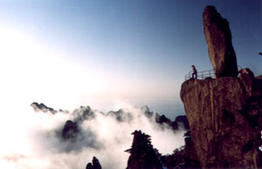
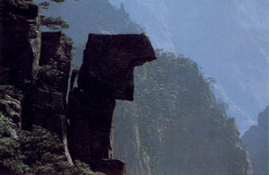
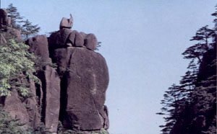
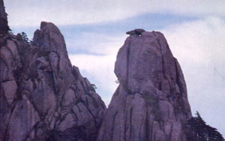
飞来石
仙人晒靴
天鹅孵蛋
松鼠跳天门
我来当导游
Home

Slide 16
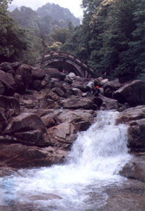
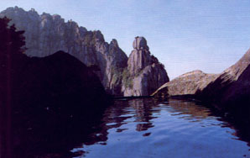
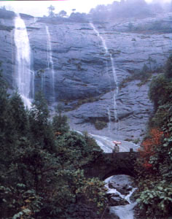
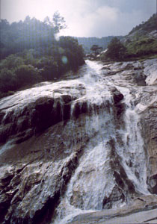
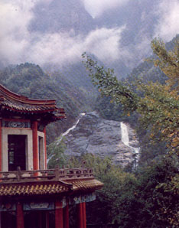
天池碧波
百丈泉
桃花溪
九龙瀑
人字瀑
Home

Slide 17
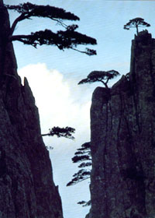
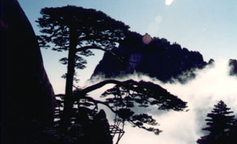
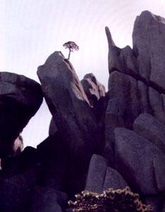
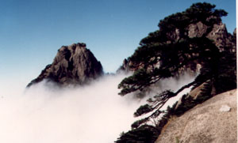
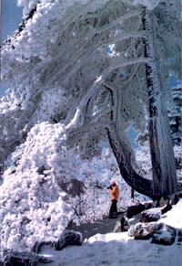
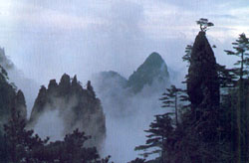
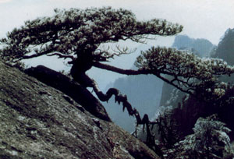
峰间松接
迎客松
天造之美
送客松
竖琴松
梦笔生花
卧龙松
Home

Slide 18
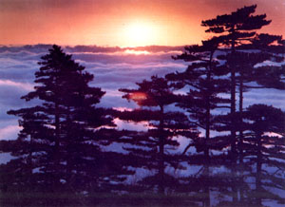
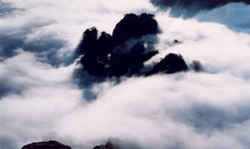
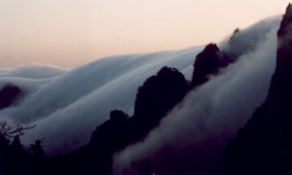
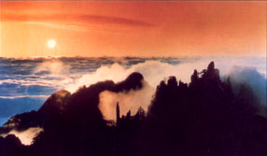
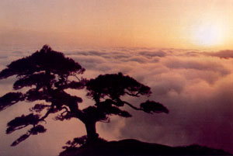
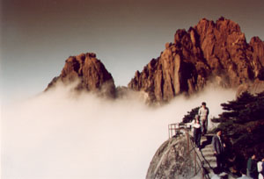
翻江倒海
松接云天
北 海 瀑 布
云蒸霞蔚
天上人间
松云大千
Home

Slide 19

区 尤 其 仙 盘 峰 胳 膊 巨 当 脖 著 形 状

